Slide 1
Källa: World Ocean Review 1, Maribus, 2010, p87

Slide 2
Källa: World Ocean Review 1, Maribus, 2010, p87

Slide 3
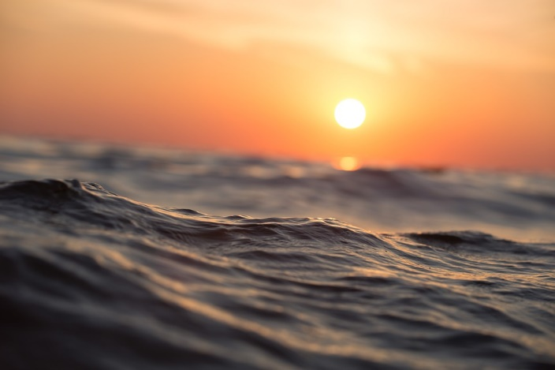
Källa: World Ocean Review 1, Maribus, 2010, p87

Slide 4
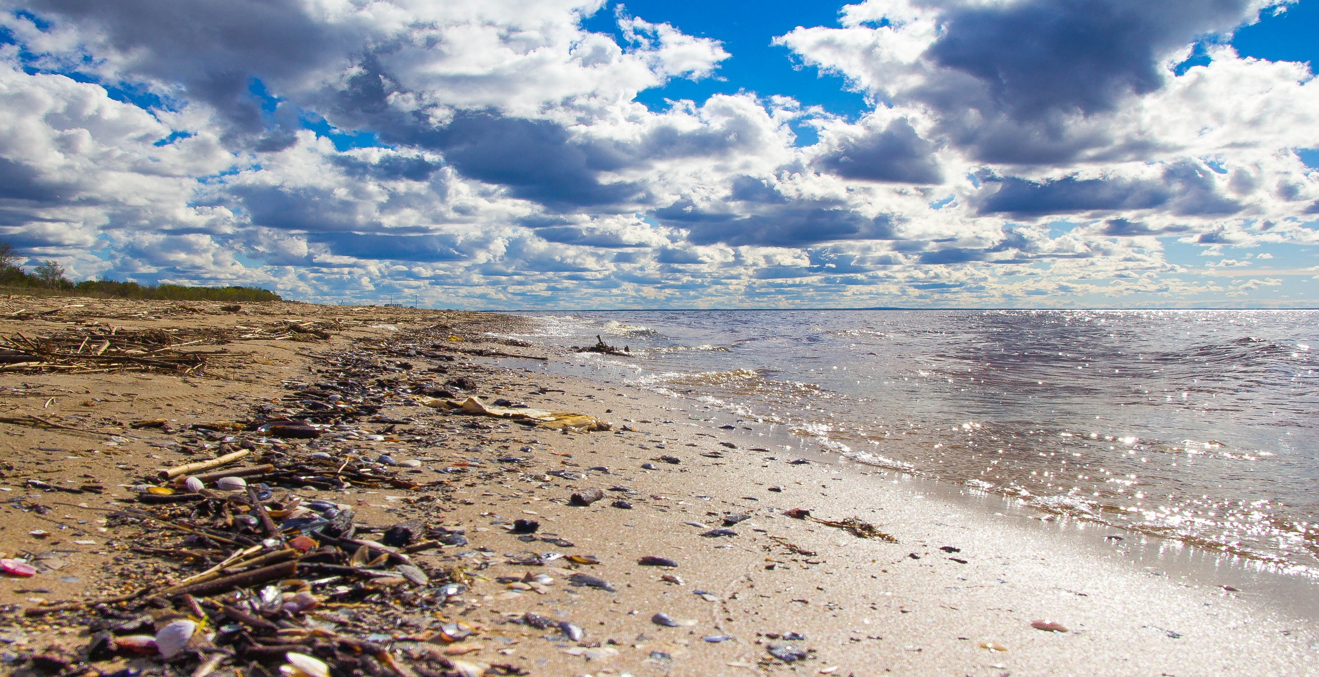
Källa: World Ocean Review 1, Maribus, 2010, p87

Slide 5
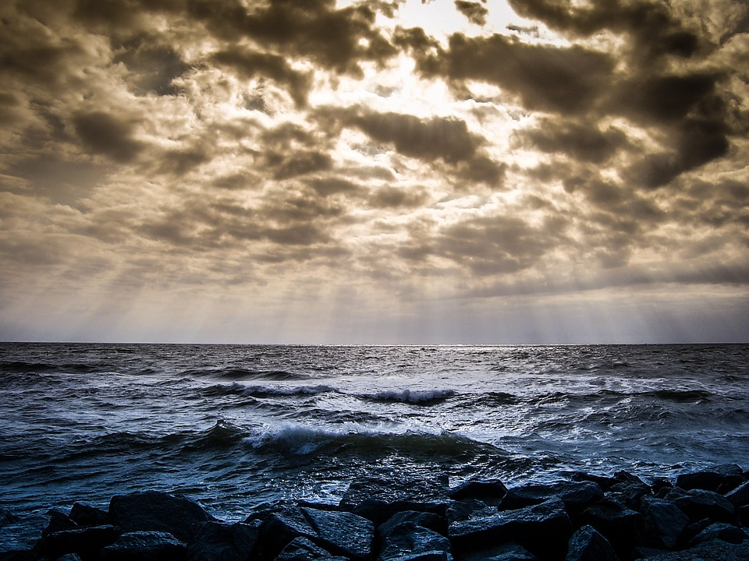
Källa: World Ocean Review 1, Maribus, 2010, p87

Slide 6
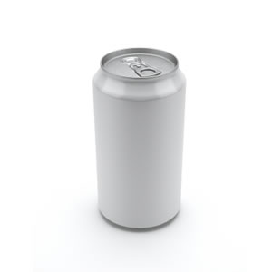
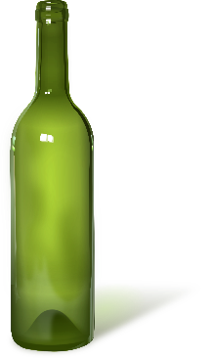
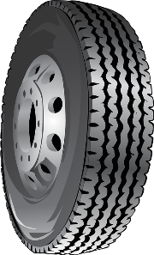
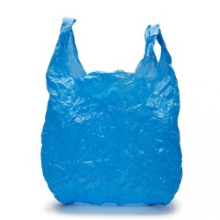
Källa: World Ocean Review 1, Maribus, 2010, p87

